Slide 1

Sesión 2

Slide 2
Función empresarial
Esencia, misión de la empresa, fin que no se ve evidentemente.
Debe describir:
Lo que su empresa DEBE saber hacer
Por qué es diferente
De que manera se logra el objetivo
Cuales son las propuestas de valor

Slide 3
La función empresarial contiene 2 elementos:
Cuál es el conocimiento que domina su empresa y que otros no poseen o les costaría mucho en términos de dinero y tiempo.
Qué le permite gestionar ese conocimiento y como se garantiza la innovación.

Slide 4
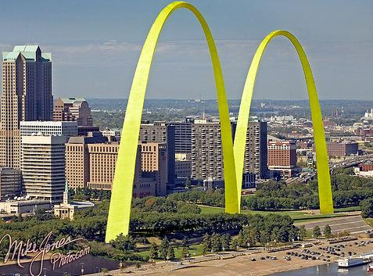
Casos de función empresarial
Macdonalds
Productos : Comidas rápidas.
Función en países desarrollados: Definir un estilo de vida.
Función en países subdesarrollados: Status

Slide 5

Caso de Baterías VARTA
Baterías VARTA
Producto: Baterías
Función: Energía Portátil

Slide 6

Caso de VICK
Producto: Ungüento de fuerte olor, para aliviar la congestión nasal o pastillas VICK
Función: Ayudar a las personas a respirar mejor

Slide 7

Caso de XEROX
Producto: Fotocopiadoras
Función: Empresa del documento

Slide 8
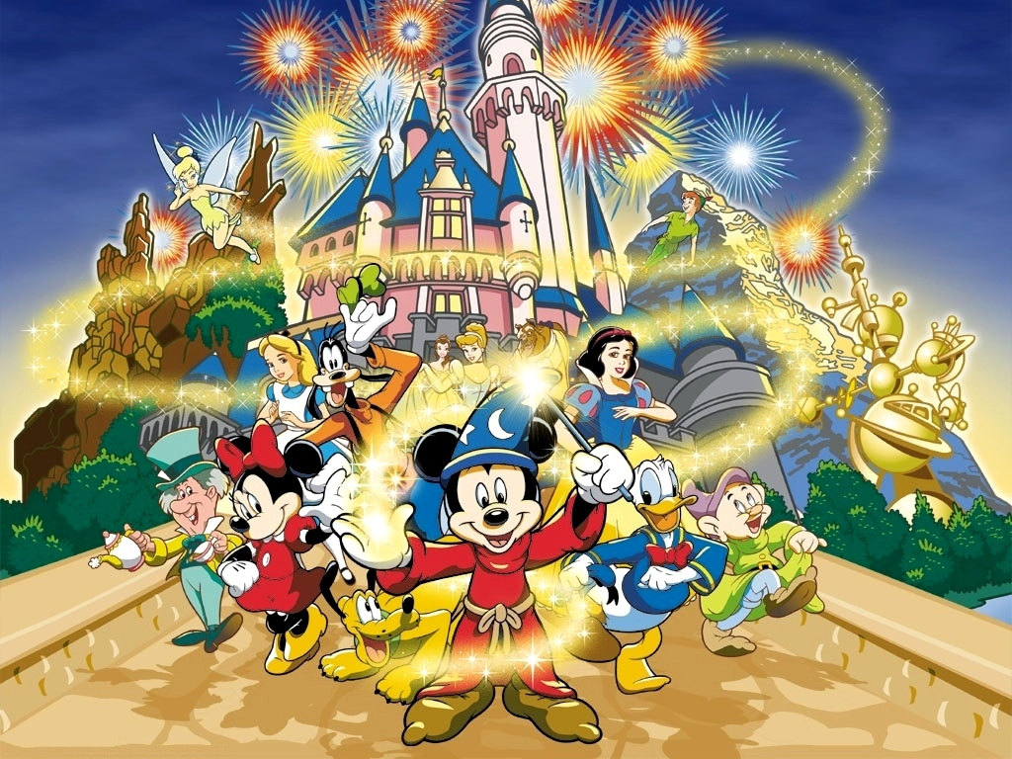
Caso de walt disney
Producto: Servicios de diversión
Función: Hacer feliz a gente

Slide 9

Caso AVON
Productos: Labiales, Sombras, Pestañinas etc.
Función: Promesas de belleza

Slide 10

Caso Skudmart
Producto : Cavity
Función: Humanizar la muerte

Slide 11
Desarrollo de la función empresarial

